Slide 1
Programa de Inmersión de Doble Vía
Rolling Terrace Elementary School
Christine Miller
Supervisor, ESOL e Inmersión de Doble Vía
Notes:
La Escuela Primaria Rolling Terrace será un sitio nuevo de Inmersión de Doble Vía (español e inglés) empezando con las clases de kindergarten y primer grado en 2018-19.

Slide 2
Notes:
Bilinguismo quiere decir que se puede hablar y escuchar (entender) los dos idiomas.
Biletrados quiere decir que se puede leer y escribir en los dos idiomas
Las 4 areas de lenguaje

Slide 3
¿Por Qué Inmersión de Doble Vía? (Thomas & Collier)
Mejor logro académico
TWI cierra la brecha académica
Modelo de instrucción de “ESL”
Notes:
Un idioma no toma el lugar de otro - se da más valor al idioma natal y la herencia cultural de todos los estudiantes - este modelo incorpora los esfuerzos de la comunidad Latina en Rolling Terrace
A veces los padres de familia se preocupan, con la instrucción en español, cuando o como es que mi hijo va a aprender el inglés? Se va a atrasar en su aprendizaje del inglés? - según las investigaciones….

Slide 4
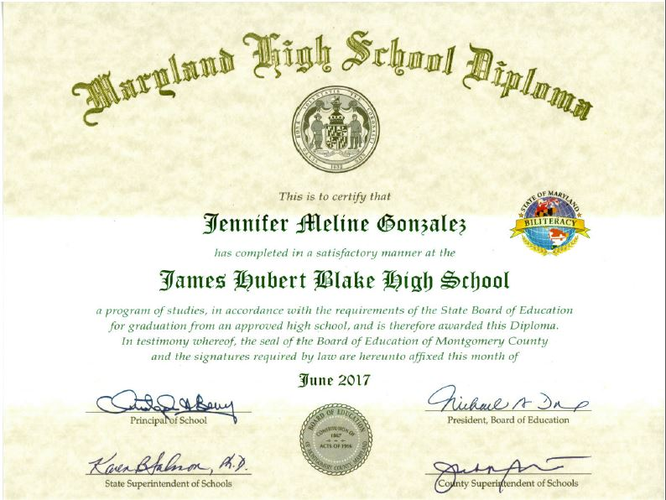
Beneficios de ser bilingüe
Académicos
Economicos
Sociales
Cognitivos
Notes:
Los bilingües sobresalen otros estudiantes en:
creatividad
solucionar problemas
flexibilidad mental
conciencia metalinguistica
función ejecutiva
poner atención a los detalles
habilidad de ignorar las distracciones
cambiar entre tareas
memoria
manejar conflictos

Slide 5
Características Únicas
de Inmersión de Doble Vía
Incluye un balance de estudiantes de ambos idiomas
Lo “ideal” es 50% de estudiantes que hablan cada idioma; no más que ⅔ que hablan un idioma al ⅓ qu ehabla el otro (Guiding Principles for Dual Language Educatino, Third Edition)
Todos son modelos del primer idioma y todos aprenden otro idioma nuevo
Enfoque meta-linguistico
Notes:
proporción de los estudiantes - la población de estudiantes en las otras escuelas TWI es muy parecida - por ejemplo, como se puede definir el idioma que mejor domina un estudiante bilingüe? Hay muchos estudiantes entrando a kindergarten que ya son bilingües

Slide 6
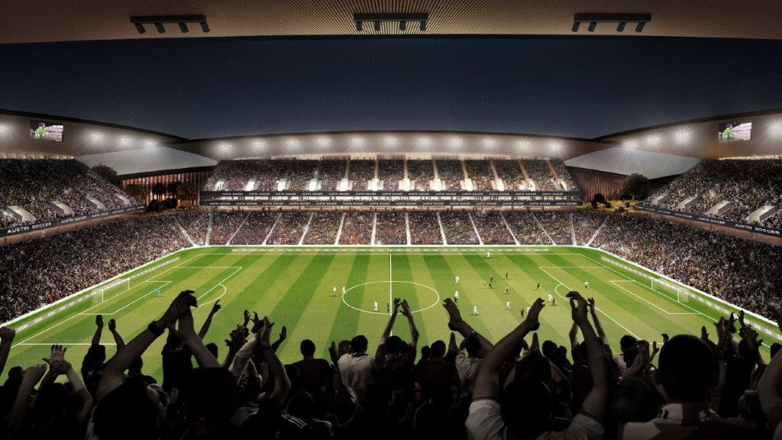
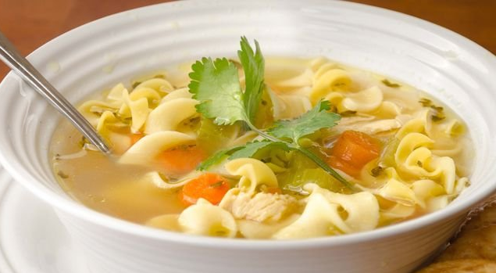
Por ejemplo….
Cognados (presidente, president)
Cognados Falsos (sopa, soap; arena, arena)
Comparar y conectar los dos idiomas
Ensenarles a los estudiantes usar “Meta-languaje”
Notes:
Graphophonic - letters, sounds, how they are mapped on a page
Semantic - meaning of words and phrases/morphology = word parts that carry meaning
Syntactic - how words and phrases are put together to make meaning (ie La Casa Blanca) - word order
Pragmatic - social, cultural, historical context of language - social register (formal, informal)

Slide 7
Caracteristicas del Programa de Inmersión de Doble Vía
Se sostiene por lo menos por 6 años
Por lo menos 50% de la instrucción en el idioma compañero
La instrucción de lenguaje y lectura se sostiene en los dos idiomas
Notes:
Este modelo sirve mejor la poblacion de NUESTROS estudiantes, en la comunidad de Rolling Terrace

Slide 8
Implementación en Rolling Terrace
2018-19 | 2019-20 | 2020-21 | 2021-22 | 2022-23 | 2023-24
K-1 | K-2 | K-3 | K-4 | K-5 | K-5
Notes:
Preparamos por adelante, por ejemplo en la orientacion de Kindergarten los maestros colectaron información basica en las habilidades de los estudiantes en los dos idiomas para poder balancear las clases

Slide 9
TWI es el modelo
para la escuela entera
Todos los estudiantes entrando en kindergarten automáticamente se inscriben, sin otra aplicación
Solo para los estudiantes que viven en la comunidad
Salida del programa a través del proceso “COSA”
Notes:
Hablamos de la equidad - oportunidades para todos - asi que todos merecen el acceso a este programa, sin tener que buscar el proceso de la lotería
COSA - tiene que demostrar una privación

Slide 10
Inmersión de Doble Vía
Clase de Kindergarten actual (Grado 1 en el próximo año)
Etnicidad:
12% Afroamericano
2% Asiatico
14% Blanco
69% Hispano
3% Multirracial
Otras características:
63% LEP (aprendiendo inglés)
74% FARMS (bajos ingresos)
7% Educación especial
Notes:
% LEP incluye todos los niveles de competencia - no quiere decir que no hablan inglés, sino que no han alcanzado el nivel suficiente para su grado

Slide 11
Apoyo para la Implementación de Inmersión de Doble Vía en Rolling Terrace
Apoyo de la oficina central
Fondos para materiales y desarrollo profesional
Se contrata el apoyo de expertos
Grados y calificaciones distintas
Notes:
Planificación cada Quarto - en colaboración con otros maestros de las 4 otras escuelas de TWI
RTES ya tiene en lugar unos procesos de apoyo para los estudiantes actuales, estructuras y recursos y aquellos se van a seguir

Slide 12
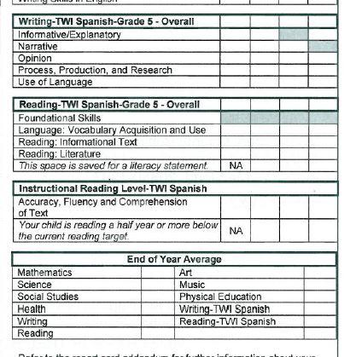

Slide 13
¿Como se ve un dia tipico para estudiantes de TWI?
Llegada al salón de la mañana (el inglés)
La instrucción del primer salón (lectura y matemáticas)
Recreo/almuerzo
Instrucción en el salón del otro idioma (español - lectura y ciencia)
Clases especiales
Salida
Notes:
Hay que notar que la instrucción del contenido no se repite en el otro idioma; sino que los maestros tienen que colaborar para asegurar que los niños conecten el aprendizaje de un idioma al otro
El currículo corresponde al currículo de MCPS
Los recursos incluyen la literatura auténtica en español
La tarea también se diseña en colaboración

Slide 14
El impacto en la comunidad de la escuela - además de kindergarten y primer grado
El uso de español e inglés por todo el edificio
Más involucración de todas las familias en la escuela
El idioma y la cultura del hogar se usa como un esfuerzo

Slide 15
Como los padres de familia pueden ayudar
Apoyar a su niño en el idioma o los idiomas que usted conoce mejor
Ser una voz en la comunidad
Involucrarse en la escuela
Ser voluntarios en el salón

Slide 16
Comite Directivo
Dar sugerencias en las decisiones de la escuela
Incluye administradores, padres de familia y maestros
Primer entrenamiento con el Center for Applied Linguistics (CAL)

